Slide 1
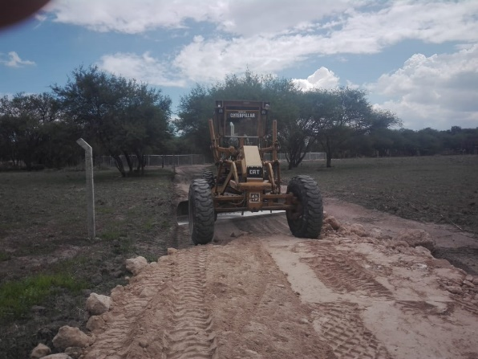
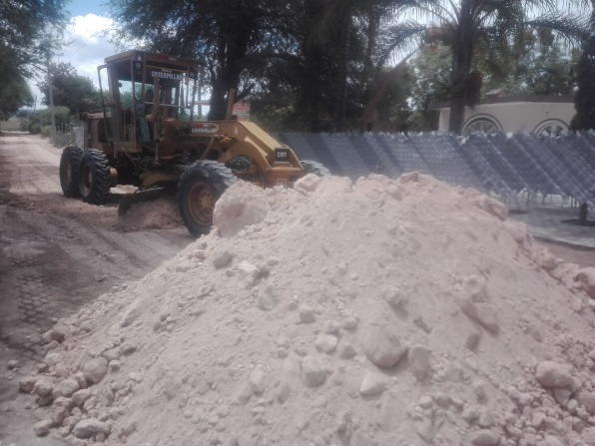
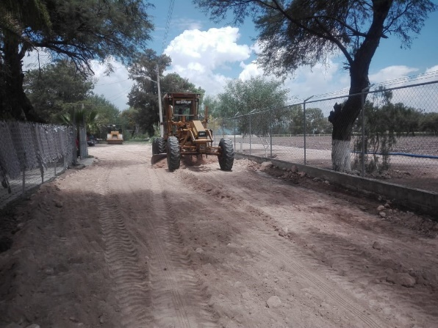
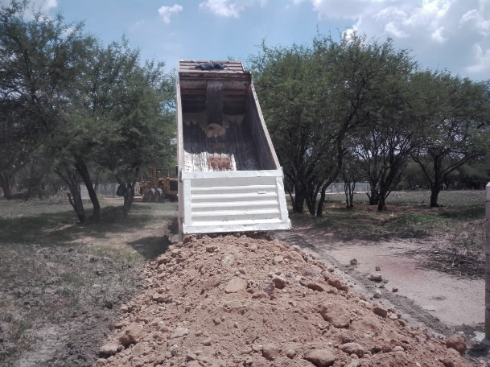
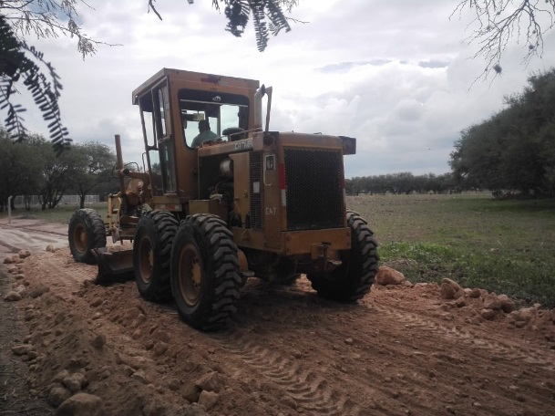
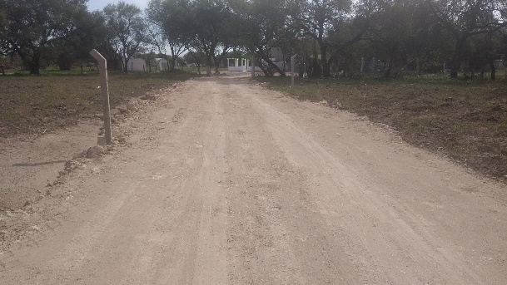
REPORTE MES DE JULIO
MAQUINARIA
REVESTIMIENTO EN LA COMUNIDAD EL LIEBRERO
FECHA INICIO
CONCEPTO
UNIDAD
CANTIDAD
FECHA TERMINO
01/07/2019
CALLE CHIHUAHUA
CALLE VELAZQUEZ
M2
M2
750
1,680
08/07/2019

